Slide 1

Происхождение фамилии и имен семьи Скорневских.
работа ученика 3 Б класса
МОУ СОШ№7 г.Саратова
Скорневского Ивана

Slide 2

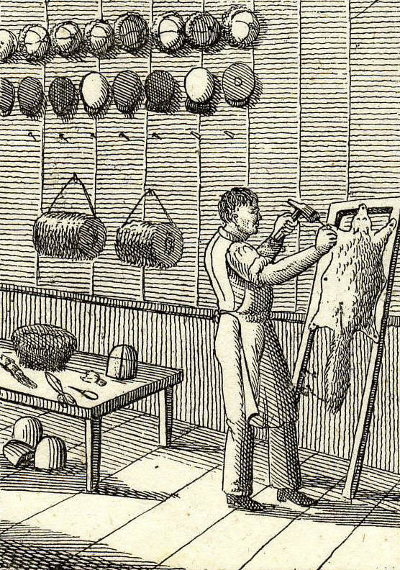
Фамилия Скорневских,
вероятнее всего,
произошла от слова
СКОРНЯК.
том изделий из меха
и кожи. Слово проис-
ходит от древнерус-
ского «скорьё».
В широком смысле —
мастер по изготовле-
нию и ремонту мехо-
вых и кожаных изде-
лий, чучел животных,
ковров и т. п.
Скорня́к (от др.-рус.
скорьнь — «сапог») —
мастер по выделке мехов,
он также занимается
изготовлением и ремон-

Slide 3
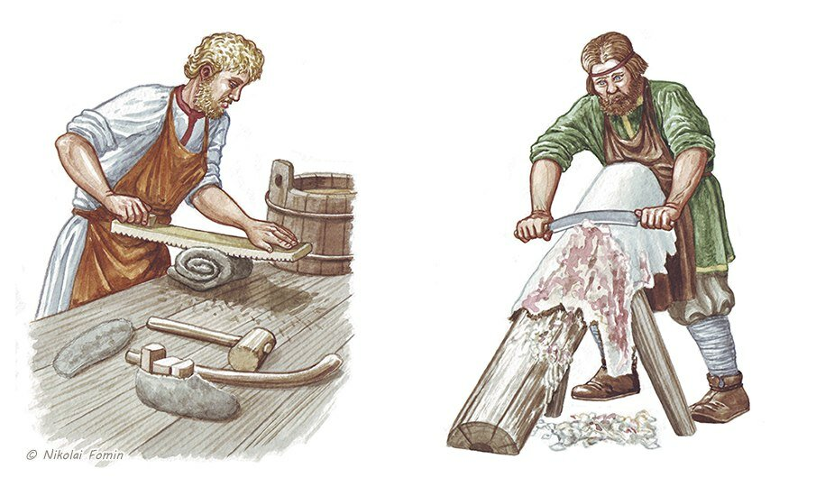
Профессия СКОРНЯК- одна из древнейших.
Скоряки появились
еще в то время, когда
люди ходили на
охоту и им
нужна была
одежда
из меха.
Профессии
этой обуча-
лись
с самого
детства.

Slide 4

Зовут меня Иван.
Имя это мне дали мама и папа. Меня не называли в честь кого-то из родственников. Выбирая мне имя, родители просто хотели, чтоб оно нравилось им обоим и красиво сочеталось с отчеством.
Иван Денисович - мне кажется, звучит.

Slide 5
Происхождение имени Иван уходит корнями к древнееврейским истокам. Изначально оно звучало как "Йоханан" и означало "Бог миловал" или "Дар божий". Имя пришло в русский именник после принятия правосла -
вия как имя Иоанна - Крестителя.
В настоящее время имя Иван является
символом русского народа. Нет практически ни одной сказки, в которой не встретилось бы персонажа с именем Иван.

Slide 6

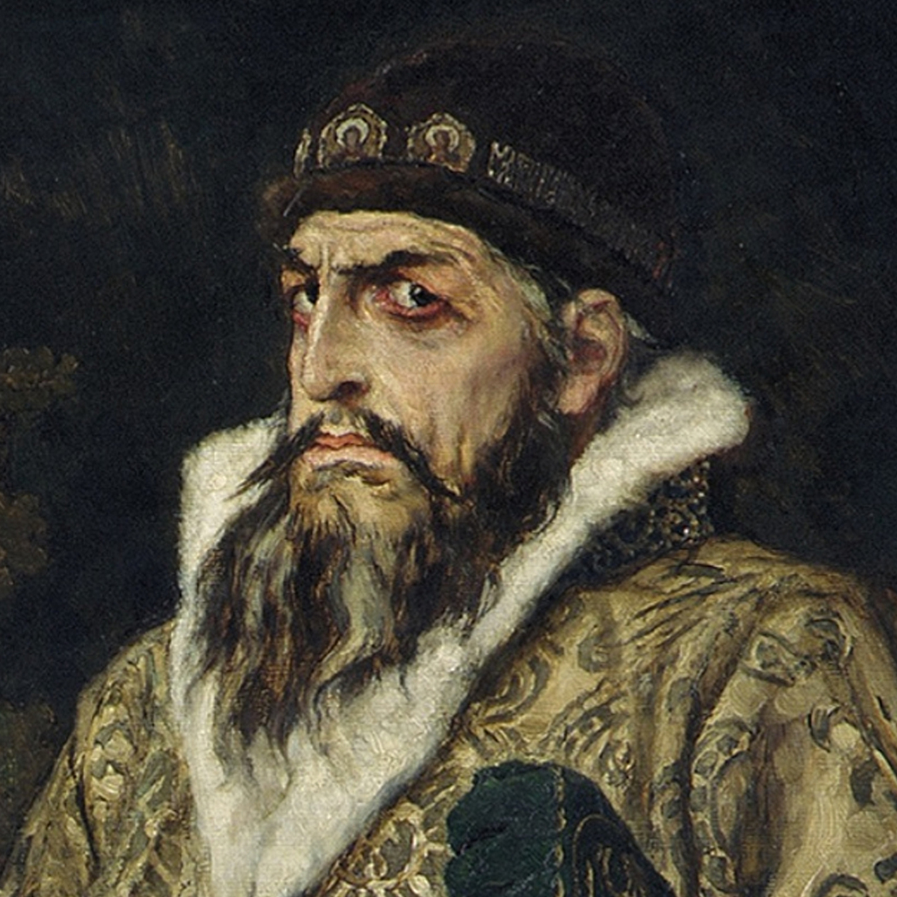
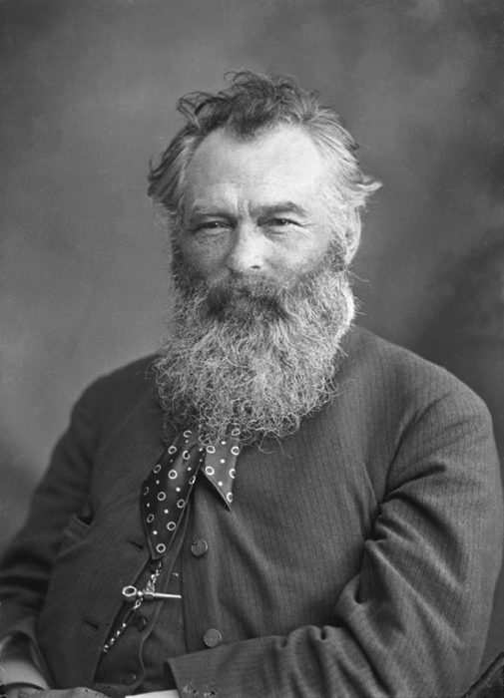
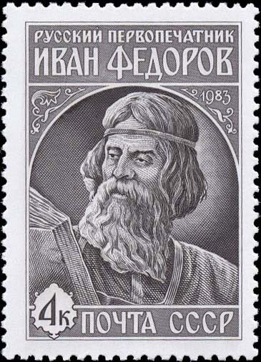
Очень много известных людей во все времена с именем Иван.
Среди них:
Иван Грозный (1530-1584гг) - государь, великий князь
московский и всея Руси с 1533 года, первый венчаный царь
всея Руси.
Иван Шишкин (1832-1898 гг) - выдающийся русский
художник-пейзажист, живописец, рисо -
вальщик и гравёр-аквафортист. Академик,
профессор, руководитель пейзажной
мастерской Академии художеств.
Иван Федоров (1510-1583 гг) -
основатель книгопечатания
на Руси.

Slide 7
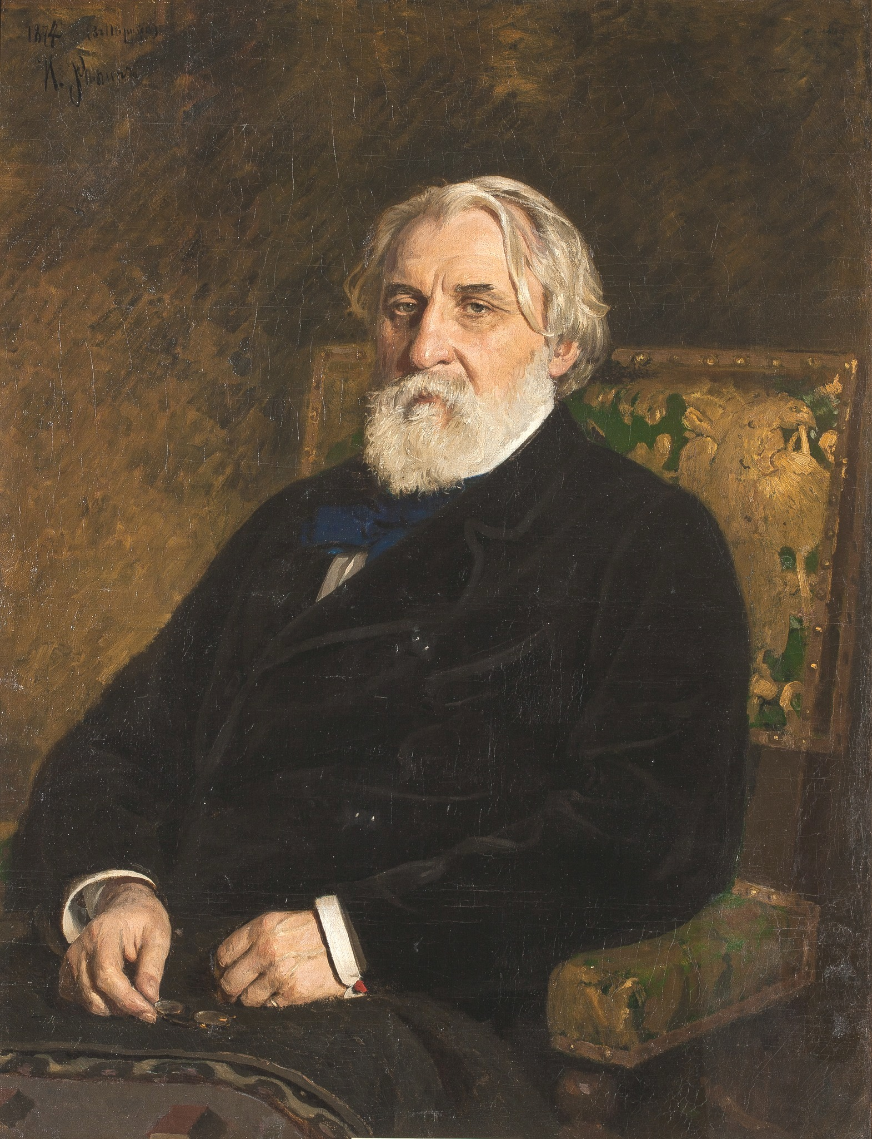
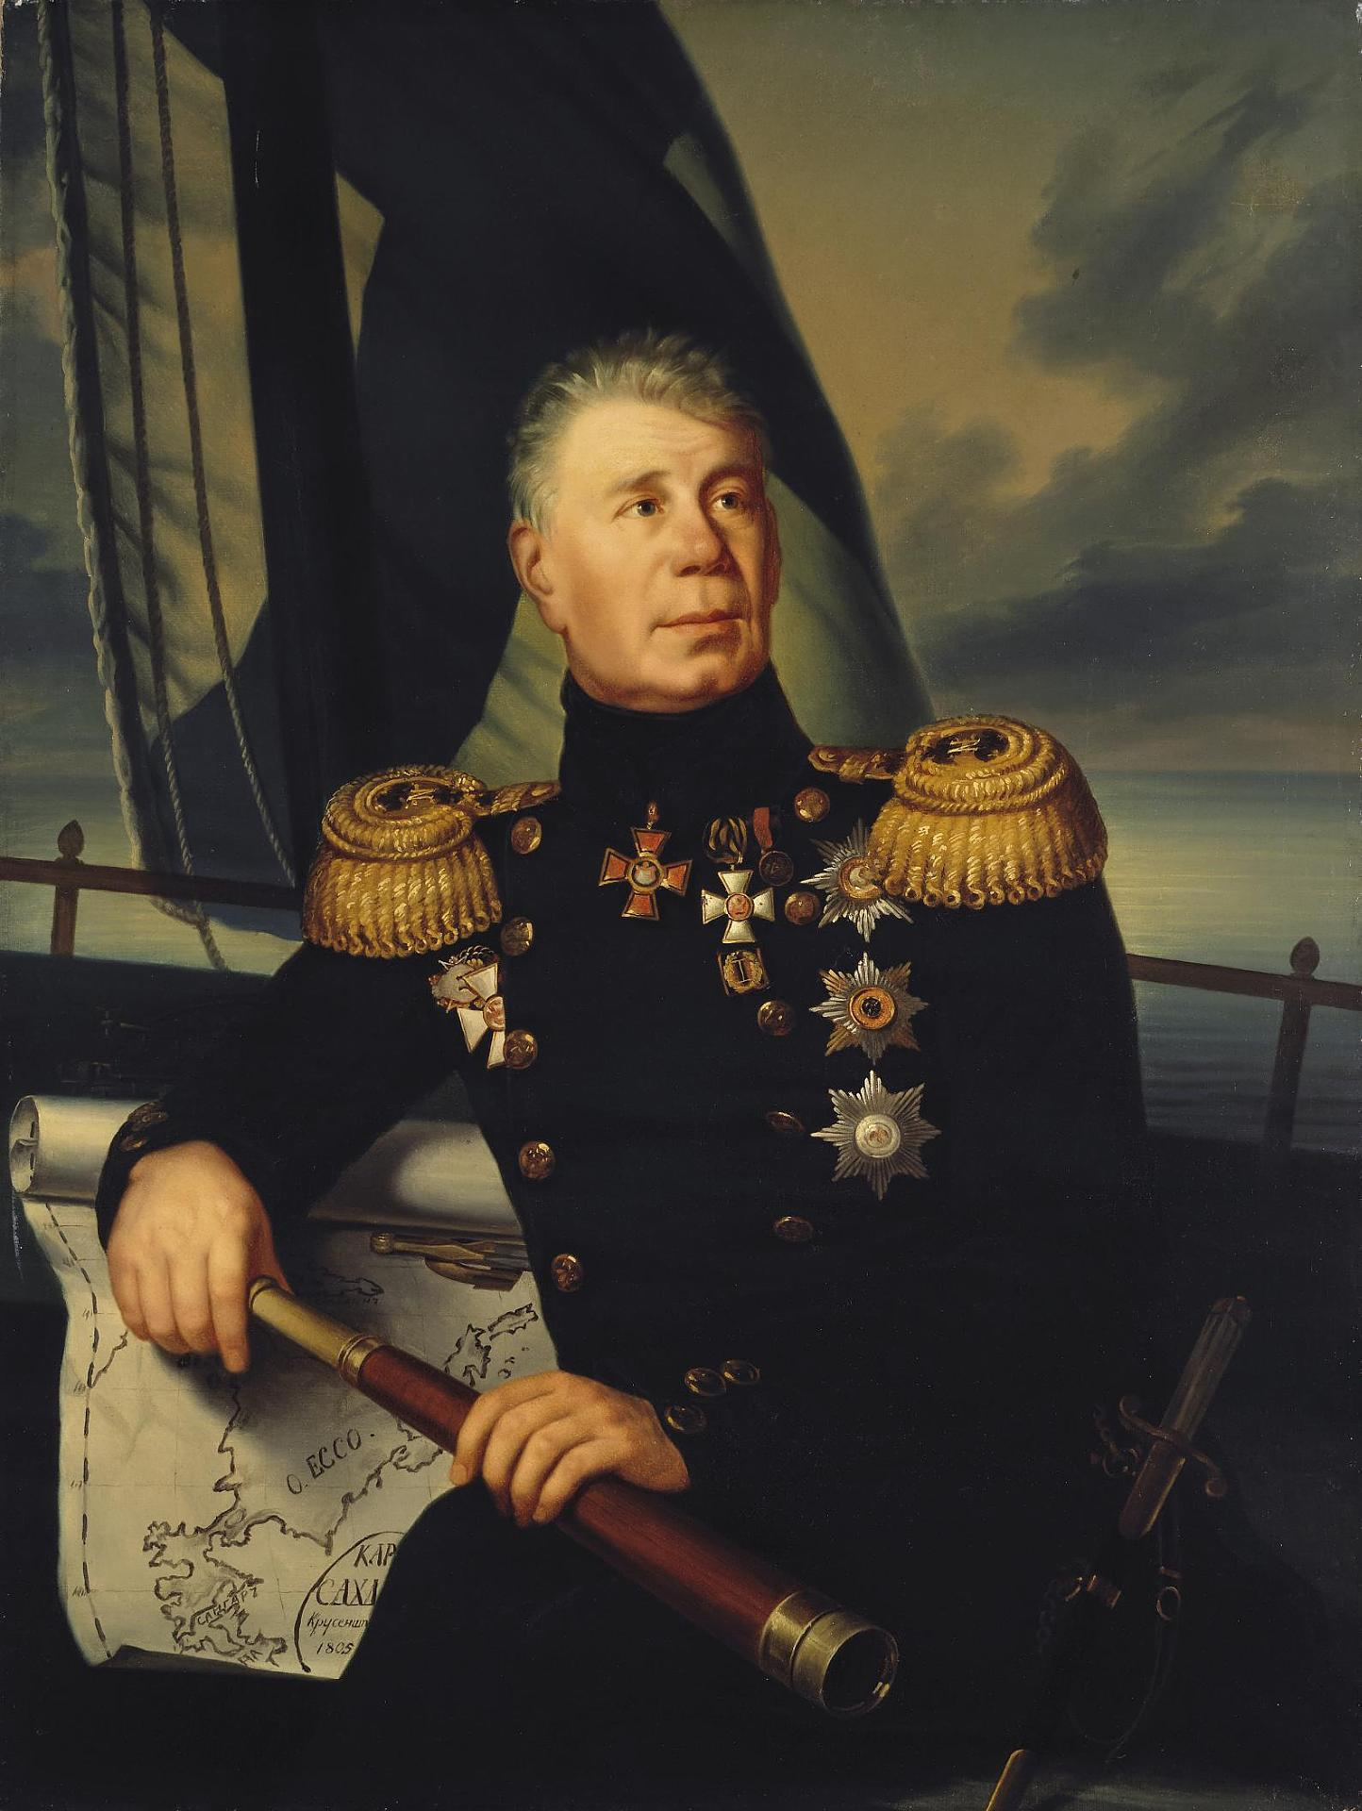
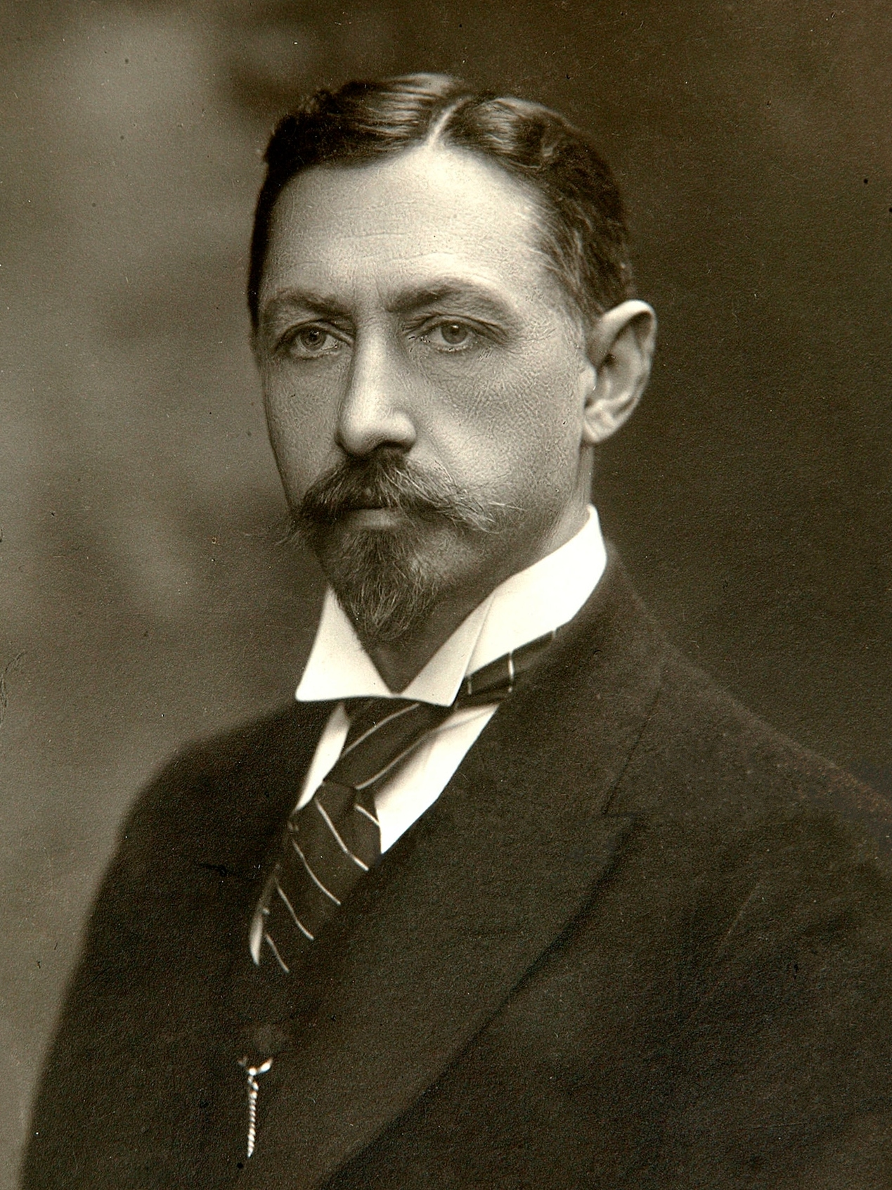
Иван Тургенев (1818 -1883) — русский писатель-реалист,
поэт, публицист, драматург, переводчик. Член -
корреспондент императорской Академии наук по раз -
ряду русского языка и словесности, почётный член
Московского университета.
  Иван Крузенштерн (при рождении А́дам Йо́ханн фон
  Кру́зенштерн)(1770-1846)— русский мореплаватель,
  адмирал. Возглавлял первое русское
  кругосветное плавание.
Иван Бунин (1870- 1953) —
русский писатель, поэт и
переводчик, лауреат
Нобелевской премии
по литературе.

Slide 8
Родителей моих зовут Мария и Денис.
Мария – женское имя библейского происхождения. Именно так звали мать Иисуса. Образовалось оно от древнееврейского имени Мирьям (Мириам) и означает «желанная», «горькая», «безмятежная». Также его иногда переводят как «отвергнутая», «печальная», «госпожа». Мария — одно из самыхраспространённых
имён в мире, поскольку имя
Мария принадлежало матери
Иисуса Христа.
Имя Денис происходит от древнегреческого имени Дионисиос, которое означает «принадлежащий богу Дионису» – покровителю земледельцев, виноградарей и виноделов, сыну громовержца Зевса.

Slide 9
У меня есть младшая сестренка.
Зовут ее Ксения. Мы ласково называем ее Ксюшенька. Имя не
связано ни с кем из родственников. Придумал его я своей
сестренке, а родители не возражали.
Происхождение имени Ксения связывают с древнегреческим
словом «ксениа» и приписывают значение «гостеприимная»,
«гостья», «странница».

Slide 10
А каких же имен больше в
нашей семье?
Проанализировав женские имена всех своихродственников, я пришел к выводу, что чаще всего среди них встречаются
такие, как Мария, Наталья и Ольга.
Это имя имеют мои
двоюродная бабушка,
тетя и двоюродная сестра
Так зовут обеих моих бабушек.
Это имя имеют мои
прабабушка, мама и
две двоюродные сестры.

Slide 11
А вот анализируя мужские
имена своих родственников, я понял, что у
нас редко встречаются повторяющиеся имена.
Так,из всех мужских имен своих родственников, я нашел
такие дважды встречающиеся имена,как
Илья и Михаил
Это имена моих прапрадеда
и крестного отца (дяди)
Это имена моих прапрадеда
и деда.

Slide 12
Из всего перечисленного я
понял, что у нас имена дают не в честь
кого-то из родственников, а понравившиеся имена.
Ведь каждое имя несет в себе свой характер.
Имя сопровождает человека всю жизнь.
Мудрецы верили, что имя несет на себе печать судьбы.
Спросите меня, какие я сделал выводы?
Фамилия - это связь с родом, отчество с семьей, а имя
дает человеку защиту, покровителя.

Slide 13
Закончить свою презентацию мне хотелось бы отрывком из стихотворения С.Маршака
Имена, имена, имена…
В нашей речи звучат не случайно.
Как загадочна эта страна,
Так и имя — загадка и тайна.
В этой жизни, а может быть, в той
Под земною звездой и небесной
Охраняет любого святой,
Не для каждого, впрочем, известный.

